Slide 1
Low-pass filter

Slide 2
Niskopropusni filter (LPF)
Niskopropusni filter (LPF) je filter koji prenosi signale sa frekvencijom nižom od odabrane frekvencije iskljucivanja I prigusuej signale sa frekvencijom vecom od frekvencije preseka. Tacan frekvencijski odziv filtera zavisi od dizajna filtera. Filter se ponekad naziva I visokorezan filtar ili filter visokog broja u audio aplikacijama. Niskopropusni filter je dodatak visokoprpusnom filteru.

Slide 3
Primena (LPF)
Primena filtera sa nisko propusnim signalima javlja se u zvuku, optikama i elektronici.
Čvrsta fizička barijera ima tendenciju da odražava veće frekvencije zvuka i tako deluje kao akustični filter za niske propuste za prenos zvuka.
Optički filter s istom funkcijom može se pravilno nazvati niskopropusnim filtrom, (filter za duge propusnosti (niska frekvencija je duga talasna dužina)).
U elektronskom niskopropusnom RC filteru za naponske signale visoke frekvencije ulaznog signala su prigusene, ali filter ima malo prigusenje ispod frekvencije preseka odredjeno njegovom RC vremenskom konstantom.

Slide 4
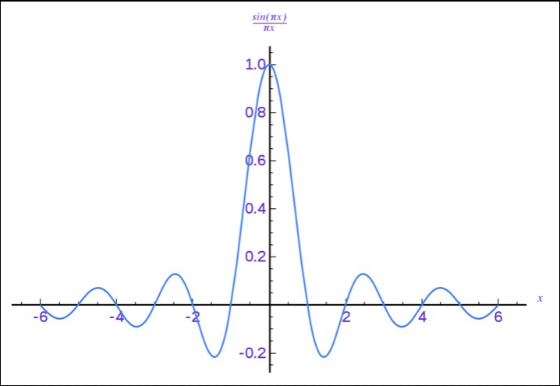
Idealni niskopropusni filter
Idealan filter za niske propuste u potpunosti eliminira sve frekvencije iznad frekvencije preseka, a propušta one ispod promene
Idealan filter za niske propusnosti može se realizovati matematički (teoretski) množenjem signala pravougaonomfunkcijom u frekvencijskom domenu.
Idealan filter je nemoguće realizovati, a da pritom nema signala beskonačnog obima vremena, treba ga aproksimirati za stvarne trenutne signale, jer se područje podrške sinc proteže na sva prošla i buduća vremena. Filtar bi zbog toga morao da ima beskonačno kašnjenje
Sinc funkcija, impulsni odziv vremenskog domena idealnog filtra za niske propusnosti.

Slide 5
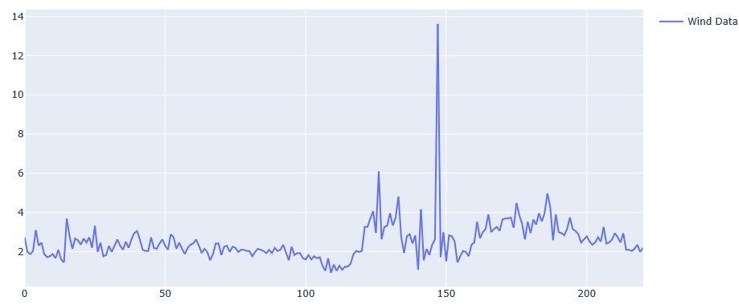
Izgled signala pre obrade LPF

Slide 6
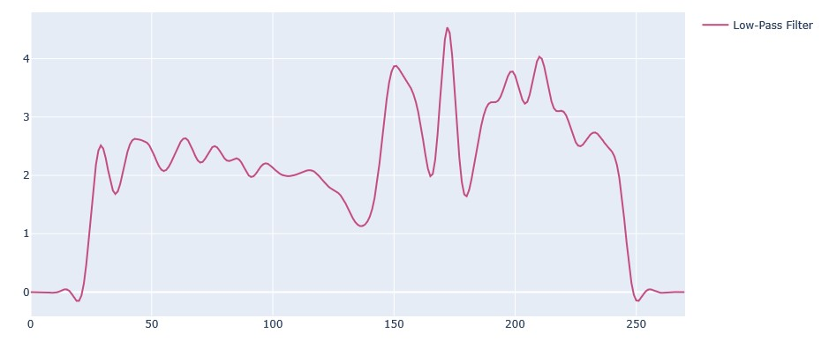
Izgled signala nakon obrade LPF

Slide 7
Nastanak LPF
Niskopropusni filter, takodje poznat kao zamućenje, dizajnirali su proizvodjaci kamera kako bi elinisali problem moiré I zamagljivanja onog sto stvarno doseze senzor. Dok se u procesu gube ekstremni detalji, problem moiré je resen.

